Slide 1

Důležité infekce ve vnitřním lékařství
KLINICKÁ MEDICÍNA – PŘEDNÁŠKA, JARO 2021
Mudr. Nikola nováková, MUDr. Robert Prosecký
393832@mail.muni.cz

Slide 2
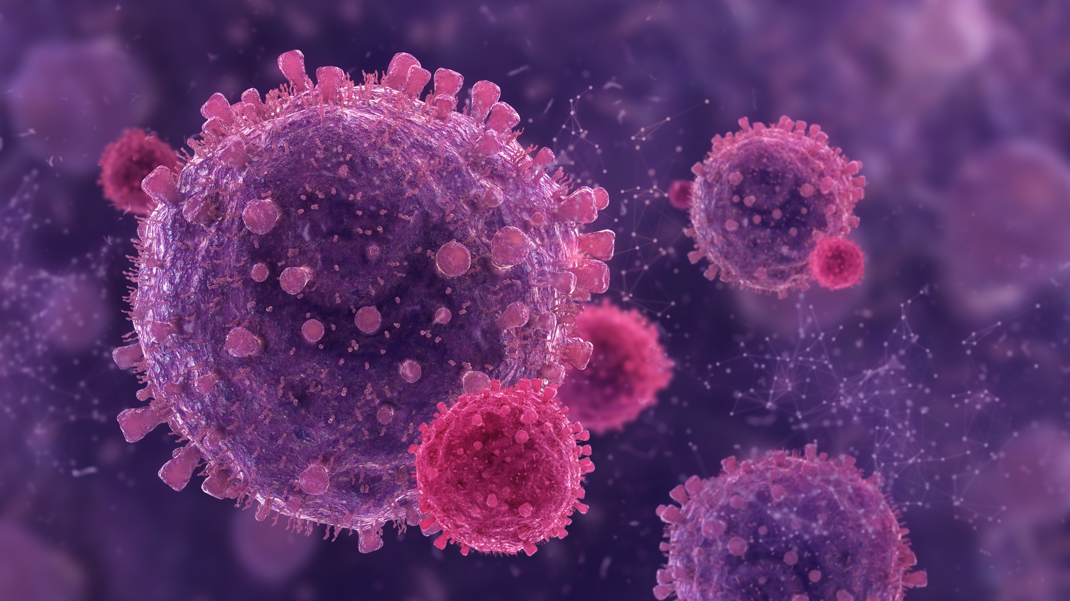
  DŮLEŽITÉ INFEKCE VE VNITŘÍM LÉKAŘSTVÍ
  pár nejdůležitějších infekčních onemocnění v interně
    herpetické infekce
    hepatitidy
    HIV/AIDS
    další infekce
  zásady při ošetřování pozitivních klientů HIV/AIDS, HbsAg
  přenos infekčního agens “na křesle“
  prevence přenosu
  další infekce: virové průjmy, syfilis, parazitózy, klíště
  (bez zvukové nahrávky)

Slide 3
HERPETICKÉ INFEKCE
HERPESVIRY
- herpes viry = široká skupina DNA – virů, která způsobuje převážně latentní infekce u zvířat i lidí
- pro člověka jsou nejvýznamnější:
  herpes simplex virus typu 1 (HSV 1) – herpes labialis “opar“
  herpes simplex virus typu 2 (HSV 2) – herpes genitalis
  varicella zoster virus (VZV) – plané neštovice, herpes zoster (pásový opar)
  Epstein-Barrové virus (EBV, HHV 4) – infekční mononukleóza
  cytomegalovirus (CMV) – pneumonie, retinitida, encefalitida
  lidské herpes viry 6, 7, 8 (HHV 6, 7, 8)

Slide 4
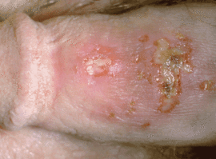
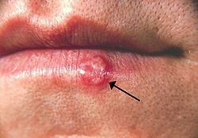
HERPES SIMPLEX VIRUS TYPU 1 a 2
HERPESVIRY
- zdrojem je nakažený člověk (obsah aftových puchýřků s pomnoženým virem)
  primoinfekce HSV1 nejčastěji v dětském věku slinami nakaženého člověka
    herpetická gingivostomatitida s afty (bolestivost, zvýšená teplota, lokální lymfadenopatie..)
    herpetická tonsilofaryngitida
    komplikovaný průběh u oslabených (imunokompromitovaní a malé děti): meningitida, herpetická encefalitida, keratokonjunktivitida, hepatitida, pneumonie…
  primoinfekce HSV2 infikovanými porodními cestami matky při porpodu, po zahájení pohlavního života → genitální opar
- virus perzistuje v organismu (latentní fáze) v gazálních gangliích a při oslabení imunitního systému putuje z BG zpět do místa primární infekce a způsobuje recidivující symptomatické onemocnění:
  HSV1 - herpes labialis (bolestivá puchýřnatá léze v okolí rtu)
  HSV2 - herpes genitalis (bolestivá puchýřnatá léze na genitálu)
- diagnostika: fyzikální vyšetření, typický obraz, sérologie
- terapie: lokálně vysušení lihem, acyclovir lokálně, perorálně či parenterálně dle tíže
https://www.wikiskripta.eu/w/Virus_herpes_simplex

Slide 5
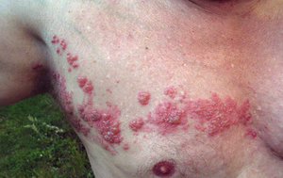
VARICELLA ZOSTER VIRUS (HHV3)
HERPESVIRY
- primoinfekce = plané neštovice (varicella)
→ není ale zcela eradikován - perzistence viru v senzitivních gangliích zadních míšních kořenů → v případě oslabení imunitního systému reaktivace – virus napadá dermatom inervovaný danými napadenými nervy = pásový opar
bolestivá puchýřnatá vyrážka – silně infekční
neuropatická bolest - postherpetické neuralgie
- diagnostika: anamnéza, fyzikální vyšetření, typický
obraz ložisek, sérologie
- terapie: lokálně tekutý pudr, acyclovir systémově, analgetika, dostupná vakcína
- během probíhající infekce je vhodné nemocného izolovat od těhotných žen a imunokompromitovaných pacientů
https://www.wikiskripta.eu/w/Herpes_zoster

Slide 6
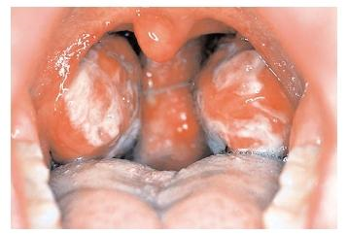
VIRUS EPSTEIN-BAAROVÉ (EBV, HHV4)
HERPESVIRY
  původce infekční mononukleózy
  vlasaté leukoplakie jazyka (imunokompromitovaní)
  podílí se na malignitách (lymfomy – Burkittův, Hodgkinův,
  mozku, nazofaryngeální karcinom)
  chronický únavový syndromu??
INFEKČNÍ MONONUKLEÓZA
- epidemiologie: přenos nemocnými i zdravými osobami s inaparentní infekcí přímým kontaktem (sliny) nebo kapénkami, inkubační doba 2–7 týdnů, nejčastěji onemocní mladí lidé (15−20 let) "nemoc z líbání“, onemocnění zanechává dlouhodobou imunitu
- klinicky: bolest v krku – zvětšené tonzily pokryté bělavými pablánami, bolest při polykání, horečka, lymfadenopatie – splenomegalie, hepatomegalie, Holzelovo znamení – drobné petechie na patře
- lab: leukocytóza (monocytóza), elevace jaterních testů AST, ALT
- terapie: symptomatická, klidový režim, do negativní kontroly jaterních testů
https://www.wikiskripta.eu/w/EBV

Slide 7
CYTOMEGALOVIRUS (CMV, HHV5)
HERPESVIRY
- promořeno 90% obyvatel
- primoinfekce: většinou lehká nebo bezpříznaková
  syndrom infekční mononukleózy
  horečnaté onemocnění s lymfadenitidou
  závažné vrozené nebo postnatální infekce novorozenců a kojenců (mikrocefalie, slepota, hepatomegalie, purpura, pneumonie, kolitida, meningitida)
  horší průběh u imunokompromitovaných
před transplantací orgánu vyšetření na přítomnost CMV – snaha o dodržení negativity
po transplantaci může být infekce virem důvodem rejekce transplantátu

Slide 8
INFEKČNÍ HEPATITIDY
INFEKČNÍ HEPATITIDY
- skupina virových onemocnění A-E, které způsobují infekční zánět jater
- průběh:
  akutní – rychlejší průběh (někdy až fulminantní), výraznější příznaky: ikterus, bolest v pravé podbrániční oblasti, hepatomegalie, trávící obtíže
  chronické – průběh závisí na stádiu a aktivitě choroby → pozvolná vazivová přeměna jaterní tkáně - fibrotizace, až cirhóza s komplikacemi (chronické selhávání jater, portální hypertenze, hepatocelulární karcinom)
- akutní virová hepatitida vyžaduje i při nekomplikovaném průběhu 1-3 měsíční pracovní neschopnost po ukončení hospitalizace, poté ještě 6 měsíců bez zvýšené fyzické námahy, provoz beze směn, vhodné lázně
- nekomplikovaná chronická hepatitida nevyžaduje pracovní neschopnost
- komplikovaná forma – mimo směnný provoz, méně fyzické zátěže

Slide 9
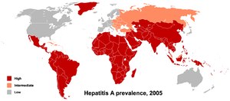
HEPATITIDA A + E
INFEKČNÍ HEPATITIDY
- RNA virus (HAV)
- fekálně-orální přenos infekce
- lokální epidemie (častější)
- inkubační doba 2-4 týdny
- akutní průběh onemocnění
- symptomatická terapie, izolace
- dg: protilátky anti-HAV
- možnost očkování
- RNA virus (HEV)
- fekálně-orální přenos infekce
- lokální epidemie (méně časté)
- inkubační doba 2-8 týdnů
- akutní průběh – trochu horší, než A
- symptomatická terapie, izolace
- dg: protilátky anti-HEV
- NENÍ možnost očkování
- prevence = čisté ruce

Slide 10
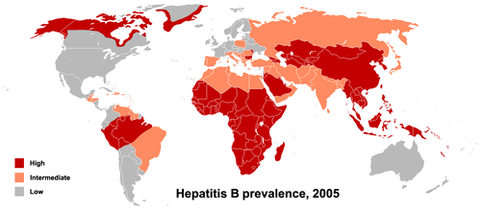
HEPATITIDA B
INFEKČNÍ HEPATITIDY
- DNA virus (HBV)
- zdroj nákazy je nemocný s klinickými příznaky nebo nosič HBsAg+ → parenterální přenos – tělními tekutinami = krví, pohlavní styk (sperma, vaginální sekret), vertikální přenos z matky na novorozence, narkomanie, infikované krevní deriváty v minulosti, sliny
→ nejčastěji k přenosu dochází při parenterální inokulaci kontaminovaného materiálu (profesionální onemocnění zdravotníků po poraněních, nozokomiální infekce např. u hemodialyzovaných, onemocnění v komunitách, kde se používají společné předměty – nejen např. jehly u i.v. narkomanů, ale i holicí strojky, zubní kartáčky, břitvy, žiletky aj.)
- inkubační doba je 40-180 dní
- v 90% u dospělých akutní průběh s plným uzdravením
- v 10% přestup do chronicity (u dětí či snížené imunity) → fibróza, cirhóza
- očkování – od r.2001 v rámci povinného očkovacího kalendáře u všech dětí, zdravotníci, rizikové profese, dialyzovaní pacienti, domovy důchodců, cestovatelé
https://odbornost.avenier.cz/cz/epidemiologie-virove-hepatitidy-b-se-zretelem-na-zvlastni-ockovani https://www.wikiskripta.eu/w/Virov%C3%A9_hepatitidy
Notes:
poznámky pod čarou
- Virus není primárně cytopatogenní, k poškození jater dochází v důsledku imunoalterace.
Stabilita viru je poměrně vysoká v biologickém materiálu i v zevním prostředí
prevence:
očkování,
dodržování protiepidemického režimu ve zdravotnických zařízeních (aseptický způsob ošetřování s využitím všech dostupných vyšetřovacích a ošetřovacích bariérových technik: bezpečné postupy při manipulaci s lidským bio logickým materiálem, předměty a nástroji kontaminovanými biologickým materiálem, používání osobních ochranných pomůcek, řádná dezinfekce a sterilizace, zákaz jídla, pití a kouření na pracovišti, kde pracovníci přicházejí do styku s biologickým materiálem, bezpečné balení biologického materiálu, používání jehel a stříkaček na jedno použití, užívání uzavřených hemodialyzačních systémů, doškolování zdravotníků atd.)
výběr a vyšetřování dárců krve a jiných tkání
zdravotní výchova
represivní opatření:
Včasná diagnóza a izolace nemocného.
Hlášení onemocnění.
Protiepidemická opatření v ohnisku: ohnisková dezinfekce, karanténní opatření po dobu 180 dnů od izolace posledního nemocného, lékařské vyšetření osob vnímavých k nákaze VHB do třech dnů a dále za 90 a 150 dnů od posledního kontaktu s nemocným.
Transfuzní stanice zajistí vyšetření dárců, jejichž krev byla užita k výrobě krevních přípravků podaných nemocnému virovým zánětem jater v průběhu šesti měsíců před onemocněním.
Vyhlášky č. 473/ 2008 Sb. O systému epidemiologické bdělosti pro vybrané infekce.

Slide 11
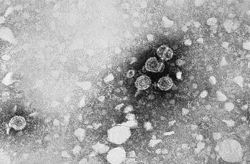
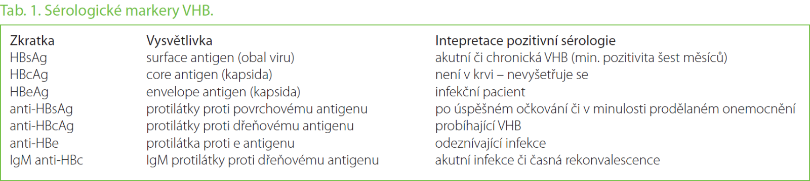
INFEKČNÍ HEPATITIDY
https://odbornost.avenier.cz/cz/epidemiologie-virove-hepatitidy-b-se-zretelem-na-zvlastni-ockovani https://www.wikiskripta.eu/w/Virov%C3%A9_hepatitidy

Slide 12
HBsAg + pacient na křesle
INFEKČNÍ HEPATITIDY
„…K přenosu původce virové hepatitidy B může dojít při porušení celistvosti kůže nebo sliznice, pokud jsou tato traumatizovaná místa v kontaktu s krví nebo tělními tekutinami osoby s akutní nebo chronickou formou virové hepatitidy B.
Osoby infikované virem hepatitidy B mohou přenášet virus, pokud jsou HBsAg pozitivní. Riziko přenosu VHB souvisí s aktuálním stavem „hepatitis B e antigen“ (HBeAg)zdroje -- jestliže krev obsahovala současně oba antigeny (HBsAg a HBeAg), riziko vývoje sérologické evidence infekce virové hepatitidy B je větší. Pro srovnání riziko vývoje klinické hepatitidy z jehly obsahující krev HBsAg pozitivní a HBeAg negativní je do 5% případů.
Krev obsahuje největší množství infekčních virových partikulí VHB ze všech tělních tekutin a je nejrizikovějším vehikulem pro přenos VHB ve zdravotnických zařízeních.
Bylo prokázáno, že virus VHB přežívá v zaschlé krvi na površích při pokojové teplotě 7 dní až 2 týdny.“
https://theses.cz/id/irv78g/disertan_prce.pdf

Slide 13
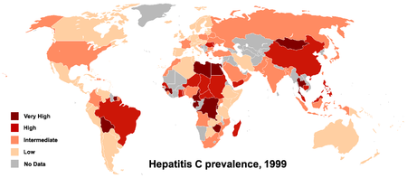
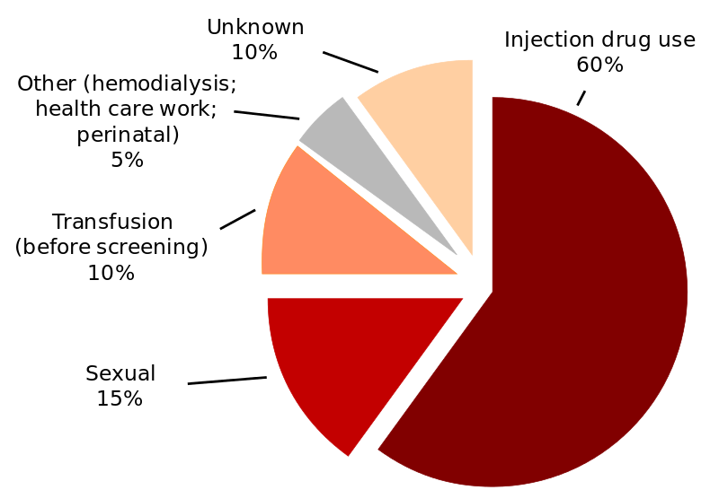
HEPATITIDA C
INFEKČNÍ HEPATITIDY
- nejzákeřnější hepatitida
- akutní → chronická forma → jaterní fibróza, cirhóza a karcinom!
- v ČR nízká prevalence, ale celosvětově častá
- očkování neexistuje, důsledná preventivní opaření přenosu infekce!!!
https://www.wikiskripta.eu/w/Virov%C3%A9_hepatitidy

Slide 14
HEPATITIDA D
INFEKČNÍ HEPATITIDY
- RNA virus (HDV)
- pomnožení viru pouze v případě přítomnosti viru HBV!
- těžší průběh infekce pokud superinfekce na akutní, právě probíhající infekci HBV
- prevence infekce = očkování proti hepatitidě B ☺

Slide 15

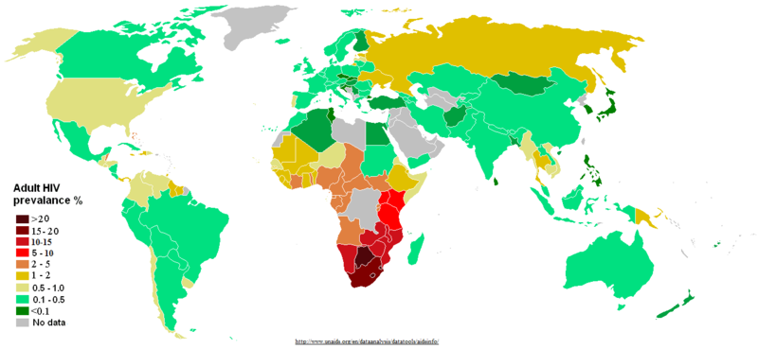
HIV/AIDS
HIV/AIDS
- HIV je celosvětově rozšířený virus (RNA, retrovirus), nejvíce v Africe
- virus napadá a poškozuje CD4+ T-lymfocyty → pokles způsobí syndrom získané imunodeficience = AIDS
- přenos: parenterálně HIV kontaminovanou krví, tělesnými tekutinami při nechráněném pohlavním styku, vertikálně z matky na dítě (transplacentárně a při kojení), kontaminované krevní deriváty → v ostatních tekutinách (lymfa, cerebrospinální mok, sliny, moč, apod.) je přítomen ve velmi nízké koncentraci a proto se při přenosu HIV prakticky neuplatňují
Notes:
POZNÁMKY POD ČAROU
retrovirus = vybaven reverzní transkriptázou, což je enzym, který dokáže přepisovat informace z virové RNA do DNA + enzym integráza – umožňuje přepsané virové DNA přestup do cílových lidských buněk
nakažlivost vzniká krátce po nákaze - ještě před rozvojem prvních příznaků

Slide 16
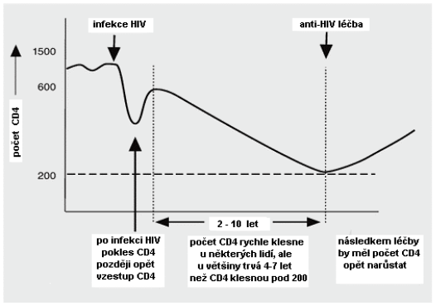
HIV/AIDS – stádia onemocnění
HIV/AIDS
stádia rozvoje AIDS:
  primoinfekce
  bezpříznakové období 2-15 let
  časné symptomatické
  pozdní symptomatické
Notes:
akutní HIV – primoinfekce, první projevy
- za 3-8 týdnů po primoinfekci = chřipkové příznaky, prchavý a zarudlý exantém, lymfadenopatie, lymfadenomegalie
- trvá asi 2 týdny
první pokles CD4+ T-lymfocytů
3 týdny po primoinfekci se objevují anti-HIV protilátky
bezpříznakové období 2-15 let
zcela bez příznaků anebo postupně rozvoj lymfadenopatie
postupný pokles CD4+ T-lymfocytů…
časné symptomatické stádium
pokles CD4+ pod 500 na mikrolitr → lehké oportunní infekce: kvasinkové infekce orofaciální a vaginální, herpes zoster…
pozdní symptomatické
- pokles CD4+ pod 200 na mikrolitr → těžké oportunní infekce: CMV, hluboké kandidózy, pneumocystové infekce,toxoplasmová encefalitida, TBC, maligní lymfomy (Burkittův, Hodgkinův lymfom, sarkomy, agresivní formy gynekologických tumorů…)

Slide 17
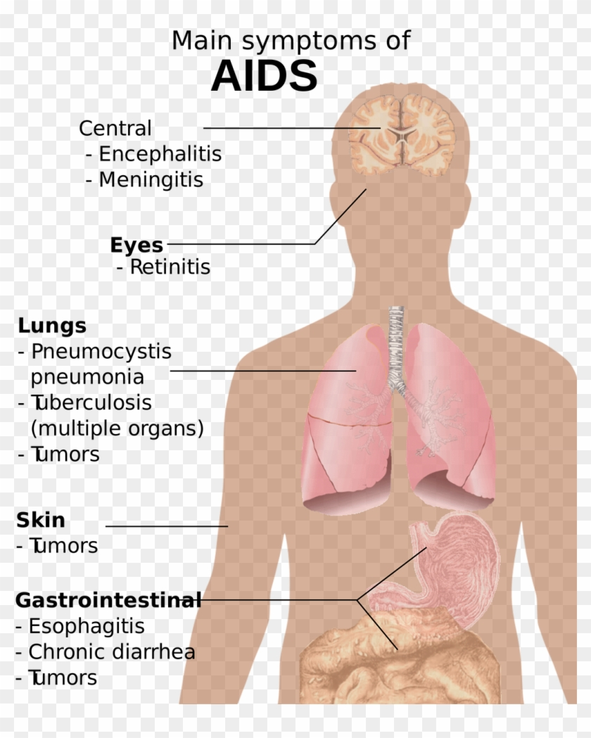
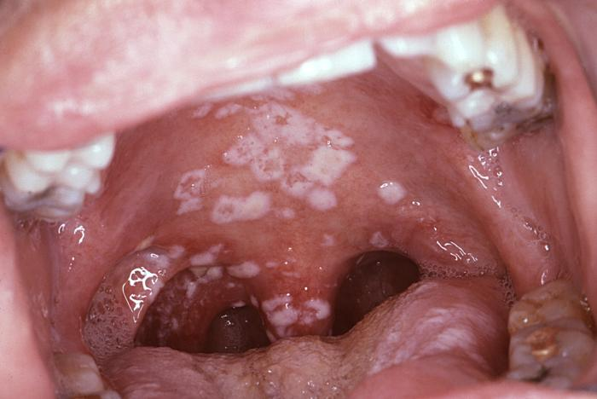
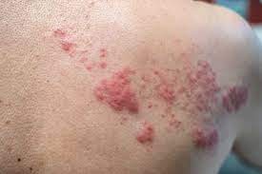
HIV/AIDS
https://www.wikihow.cz/Jak-rozpoznat-p%C5%99%C3%ADznaky-HIV

Slide 18
HIV/AIDS
HIV/AIDS
- dg: příznaky, anamnéza přenosu – styk, i.v. aplikace…, HIV protilátky → odběr
    dárce krve, tkání, orgánů, spermatu a mateřského mléka;
    těhotnou ženu (vyšetření provede lékař těhotenské poradny);
    osobu, která má poruchu vědomí a u níž je vyšetření na HIV medicínsky významné;
    osobu, které bylo sděleno obvinění z trestného činu ohrožování pohlavní nemocí;
    osobu, která je nuceně léčena pro pohlavní nemoc.
- sledování: v AIDS centrech, monitorace hladiny CD4+-T-lymfocytů, nutnost dodržovat protiepidemická opatření a nepřenášet virus, písemné poučení
- léčba: kombinace antiretrovirových preparátů proti reverzní transkriptáze, terapie oportunních infekcí dle potřeby
- HIV/AIDS podléhá hlášení infekční nemoci
- protilátky se odebírají pouze s písemným souhlasem pacienta
- HIV+ nemají žádné pracovní omezení pouhou HIV pozitivitou, ale omezení aktuálním zdravotním stavem a oportunními infekcemi

Slide 19
HIV přenos a nakažlivost
HIV/AIDS
- k HIV+ pacientům přistupujeme jako k ostatním pacientům – plná zdravotní péče ambulantní i lůžková za užití běžných postupů prevence infekcí přenosných krví a bio. materiálem (viz poznámka pod čarou), HIV je značně citlivý na teplo a většinu běžných dezinfekčních prostředků
- přenos HIV je podobný přenosu virové hepatitidy B s tím rozdílem, že nakažlivost virové hepatitidy B je asi 20× vyšší
- po poranění nebo zpracovávání biologického materiálu a kontaminaci rány infekčním materiálem je potřeba ránu nechat několik minut volně krvácet, poté asi 10 minut vymýt řádně mýdlem, desinfikovat, kontaktovat zaměstnavatele a řádně zapsat událost, kontaktovat AIDS centrum!
- postexpoziční profylaxe – potřeba začít s podáváním do 24 hodin, tp trvá 4 týdny (dvojice inhibitorů reverzní transkriptázy), konzultace s AIDS centrem
https://www.prolekare.cz/tema/hiv-infekce/detail/hiv-pozitivni-pacient-nejen-v-ordinaci-praktickeho-lekare-7910
https://www.infekce.cz/DPHIV19.htm
Notes:
POZNÁMKA POD ČAROU
Zdrojem HIV může být pouze infikovaný člověk. Virus je obsažen prakticky ve všech tělních tekutinách, zejména však v krvi, spermatu, poševním sekretu a mateřském mléku. V ostatních tekutinách (lymfa, cerebrospinální mok, sliny, moč, kloubní tekutina apod.) je přítomen ve velmi nízké koncentraci a proto se při přenosu HIV prakticky neuplatňují. Většina pacientů se známou HIV infekcí je léčena antivirotiky a jejich virémie (počet kopií RNA HIV-1/ml plazmy, virová nálož) je velmi nízká nebo pod hladinou detekovatelnosti. Teoretický je přenos na zdravotnického pracovníka sice možný, ale extrémně vzácný. K prevenci nákazy HIV ve zdravotnickém zařízení je třeba dodržovat obecná pravidla platná také pro ostatní infekce přenosné krví:
- Dbát na prevenci poranění použitými ostrými předměty.
- Používat přednostně nepudrované rukavice (vyšetřovací, chirurgické). Při alergii na latex mohou být použity např. nitrilové (nesterilní) nebo neoprenové rukavice. Nepudrované rukavice umožňují po sejmutí okamžitou dezinfekci rukou.
- Nedotýkat se očí, nosu, sliznic či kůže rukama v ochranných rukavicích.
- Rukavice a ostatní osobní ochranné pomůcky ihned po výkonu sejmout a odložit do nádoby na infekční odpad a provést hygienickou dezinfekci rukou
- Nenasazovat krytky na použité jehly. Použité ostré jednorázové předměty odhazovat do pevnostěnných, nepropíchnutelných, uzavíratelných a spalitelných obalů. S infekčním odpadem se nakládá v souladu s provozním řádem pracoviště.
- Provádět všechny postupy tak, aby se minimalizoval vznik aerosolu, kapiček, rozlití krve.
- Při výkonech spojených s rizikem vstříknutí biologického materiálu do oka, či na další citlivé slizniční povrchy si nasadit ochranné brýle nebo štít.
- Při dekontaminaci a čištění použitých nástrojů a pomůcek použít rukavice a ústní roušku se štítkem.
- Dezinfekci pomůcek, ploch, nástrojů a rukou provádět virucidními dezinfekčními přípravky v souladu s dezinfekčním programem resp. provozním řádem pracoviště. Koncentrace není třeba navyšovat, pouze dodržet doporučené dávkování a správný postup ředění.
- Při operačním výkonu lze využít „překladový instrumentační stolek“ – nedochází k přímému podávání nástrojů do ruky operatéra, popř. asistenta. Nástroje si lékaři odebírají nebo odkládají na tento stolek. Dle posloupnosti výkonu instrumentářka chystá požadované nástroje a udržuje je připravené k dalšímu použití. S ostrými předměty na instrumentačním stolku pracovat s co největší opatrností (použít jednorázový skalpel a chirurgické jehly ukládat do sterilního boxu, se kterým budou následně likvidovány)

Slide 20
OŠETŘENÍ PACIENTA…
- s aktivním oparem (kdekoliv na tváři) NEOŠETŘUJEME!
jde nejenom o bezpečí zubaře a dentální hygienistky, ale i o pacienta - opar tak může lehce prasknout a tekutina z něj je vysoce infekční a může se šířit dále…
XXX
- HBsAg + a HIV + ošetřujeme za přísného dodržení preventivních opatření při práci s infekcí přenosnou krví (viz výše)
- pacienti HIV+ a HBV+ mají povinnost informovat o této skutečnosti ošetřující personál !!! (Zákon o ochraně veřejného zdraví)

Slide 21
PŘENOS INFEKČNÍHO AGENS
- přímým kontaktem přímým kontaktem od zdroje nákazy - nakaženou tkání nemocného či přímým vmetením infekční nálože na ústní či nosní sliznici nebo spojivku (kapénky) vnímavého jedince
- nepřímým kontaktem:
→ vehikulum, na kterém je infekční agens schopno přežívat
→ vzdušná cesta – kapénky o velikosti 1-10 um zůstávají suspendovány ve vzduchu dlouhou dobu (TBC, varicella, spalničky, legionella z klimatizace..)
  kontaminované zdravotnické prostředky, zařízení, pomůcky a povrchy v prostředí ordinace/nemocnice
  nejčastější mechanismus přenosu mikroorganismů, které jsou původci nozokomiálních nákaz ve zdravotnických zařízeních
  nejčastěji se tento způsob přenosu uskutečňuje kontaminovanýma rukama zdravotnických pracovníků
https://theses.cz/id/irv78g/disertan_prce.pdf

Slide 22
NEJČASTĚJŠÍ INFEKČNÍ AGENS
BAKTERIÁLNÍ: Stafylokok, Streptokok, Mycobacterium tuberkulosis
VIROVÉ:
  herpesviry - opakující se herpetické léze
  EBV (infekční mononukleóza, herpangína)
  virové hepatitidy VHA, VHB, VHC, VHD, VHE
  rubella (zarděnky)
  AIDS
MYKÓZY: Candida spp., Candida albicans, Trichophyton, Microsporum, Epidermophyton
https://theses.cz/id/irv78g/disertan_prce.pdf

Slide 23
DOPORUČENÍ
  pro minimalizaci rizika přenosu infekčního agens z pacienta na zdravotnické pracovníky v ordinaci zubního lékaře:
  hygiena rukou - používání rukavic, správná technika mytí rukou
  bariérové pomůcky – roušky, rukavice, štít, jednorázové pomůcky
  desinfekce, mechanická očista a sterilizace zdravotnických prostředků + správně vedená dokumentace o provedeném
  pacient – výplach dutiny ústní ke snížení mikrobiální zátěže orální mikroflóry
  plánované pravidelné hygienicko-epidemiologické kontroly na pracovišti
  pravidelné vzdělávání a školení pracovníků ordinace, nová doporučení
  vakcinace zdravotnického personálu (hepatitida B) – Vyhláška č. 537/2006 Sb. o očkování proti infekčním nemocem
https://theses.cz/id/irv78g/disertan_prce.pdf

Slide 24
PREVENCE ENDOGENNÍ NOZOKOMIÁLNÍ NÁKAZY
- během invazivního ošetření
  instrumentální intervence na dásních či v preapikální oblasti zubu
  perforace sliznice dutiny ústní – včetně odstranění zubního kamene!!!
- rizikoví pacienti:
  po zákroku na srdeční chlopni - chlopenní umělá či bio protéza, TAVI
  anamnéza infekční endokarditidy v minulosti
  vrozená srdeční vada neléčená či s trvalým defektem po zákroku
- doporučená opatření jsou přímo zaměřena na prevenci vstupu vlastní residentní orální nebo gingivální mikroflóry pacienta do místa zákroku a zabránění vzniku infekce → profylaxe infekční endokarditidy
  přísná asepse během intraorálních zákroků – hlavně při zákrocích na kořenových kanálcích a endodontických postupech
  výplachy ke snížení mikrobiální intraorální zátěže
  antibiotická profylaxe
https://www.prolekare.cz/novinky/profylaxe-infekcni-endokarditidy-ve-stomatologii-7969
Notes:
Přechodná bakteriémie nízkou náloží mikrobů je častým jevem během rutinních denních aktivit, jako je žvýkání jídla či čistění zubů, ať už zubním kartáčkem, nebo nití. Častěji se vyskytuje u pacientů s horší zubní hygienou
Antibiotickou profylaxi u vysoce rizikových nemocných odůvodňuje jejich horší prognóza spojená s případnou novou atakou IE, a to převážně u pacientů s protetickou formou IE (u pacientů s implantovanou chlopenní náhradou). Navíc takto rizikových pacientů je relativně malé množství, a tak i riziko alergických reakcí a negativní vliv podaných antibiotik na mikrobiální ekologii je minimální.
Antibiotická profylaxe IE při zubních výkonech není doporučena u pacientů se středním rizikem IE, zahrnující nemocné s vadami na nativních chlopních (bikuspidální aortální chlopeň, prolaps mitrální chlopně, kalcifikovaná aortální stenóza atd.). Nicméně těmto pacientům, ostatně jako skupině s nejvyšším rizikem, by měla být doporučena zvýšená hygiena ústní dutiny i kůže obecně
Zubní výkony s malým rizikem IE nevyžadující antibiotickou profylaxi
Injekce lokálního anestetika do neinfikovaných tkání, léčba povrchového kazu, odstraňování stehů, zubní rentgen, umístění nebo úprava odnímatelných protetických a ortodontických prostředků nebo rovnátek, extrakce mléčných zubů nebo povrchové poranění rtů a sliznice dutiny ústní

Slide 25
DĚKUJI VÁM ZA POZORNOST!
…v pokračování prezentace jsou uvedeny další infekční onemocnění,
nastudování dle Vašeho zájmu ☺

Slide 26
INFEKČNÍ PRŮJMY
rozdělení podle původce:
  Viry: rotaviry, adenoviry, astroviry
  Bakterie: Salmonella, Shigella, Campylobacter jejuni, Vibrio cholerae, Escherichia coli
  Bakteriální toxiny: Staphylococcus aureus, Bacillus cereus, Clostridium perfringens A
  Prvoci: Entamoeba histolytica, Cryptosporidium parvum
  Červi a kvasinky - vzácněji

Slide 27
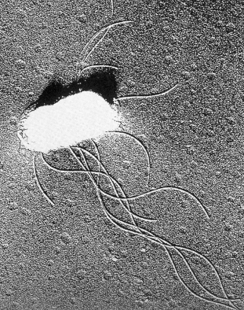
SALMONELÓZA
PRŮJMOVÁ ONEMOCNĚNÍ
Etiologie: Salmonella: G - střevní tyčka, 2000 serotypů.
nejčastější je S.enteritidis
Epidemiologie: ID: 6- 48 hodin (často 8 - 10 hod)
zdroj: chovy drůbeže, dobytka → pomnožení ve finální potravině
explozivní epidemie – nemoc podléhá hlášení na hygieně
Klinický obraz: akutní průjmové onemocnění - gastroenteritidy, tyf a paratyfy
- Asymptomatická forma = bez příznaků
- Gastroenteritická forma : nevůle, zvracení, bolest v břiše, horečka až 39°C, průjem
Léčba: symptomatická, dostatek tekutin, izolace, ATB jen v těžkých případech
Úzdrava: běžně za 1-3 dny spontánní vs. nosičství
Prevence: pečlivá příprava potravin za dodržování hygienických opatření např. řádně umývat zeleninu, dobře tepelně opracovat drůbeží maso, různé nástroje pro syrové a tepelně upravené pokrmy…

Slide 28
KAMPYLOBAKTER
PRŮJMOVÁ ONEMOCNĚNÍ
Etiologie: Campylobacter jejuni, coli, fetus – požití kontaminované potravy a vody, kontakt s nakaženým zvířetem, sexuální styk s nakaženým
Klinický obraz: kampylobakterová enteritida, ID 1-7 dní
teplota, únava, nevolnost
řídké stolice později: vodnaté, někdy hlen, krev
křečovité bolesti v břiše
trvání několik dní
u oslabených jedinců - septické komplikace (pneumonie apod.)
Léčba: rehydratace (pozor na malé děti!), dieta, ATB jen u těžkých stavů
Prognóza: dobrá
Prevence: hygienické zásady při přípravě živočišných produktů - zvláště tepelná příprava drůbežího a vepřového masa, Campylobacter je schopný přežívat delší dobu i při chladničkových teplotách ve vodě, v mléce, trusu, lze dobře zničit pasterizací

Slide 29
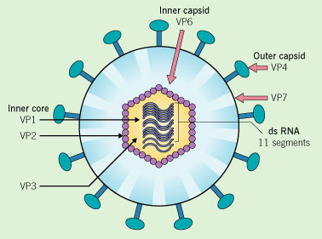
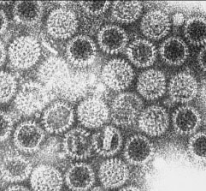
ROTAVIRY
PRŮJMOVÁ ONEMOCNĚNÍ
Etiologie: Rotavirus
Epidemiologie:
zimní epidemie, celosvětově asi 130 mil episod ročně, 1 mil úmrtí ročně (zejména rozvojové země), nejtěžší průběhy u dětí pod 5 let věku
fekálně orální přenos, ID 1-3 dny
Klinika: ROTAVIROVÁ ENTERITIDA
triáda: horečky, zvracení, vodnatý průjem - prolongovaný v trvání
Terapie: rehydratace – perorálně, intravenózně dle stavu
Prevence: očkování (živá perorální vakcína, v ČR nepovinné)
https://www.wikiskripta.eu/w/Rotavirov%C3%A1_enteritida

Slide 30
OTRAVY Z POTRAVIN
PRŮJMOVÁ ONEMOCNĚNÍ
Definice: explozivní zvracení a průjmy vyvolané toxinem, který vyprodukovala bakterie pomnožená v potravě.
Průběh: krátká inkubační doba, zpravidla bez teplot a rychlá úzdrava
Staphylococcus aureus a enterotoxikóza
Etiologie: enterotoxin termorezistentní produkovaná StAu.
Epidemiologie: studený bufet: saláty, paštiky (i omáčky)
Příčina: hnisavá afekce (na prstu kuchaře), ID: 1-6 hodin
Klinika: různá stádia -- bez teploty až úporné zvracení a průjem… dramatický stav většinou odezní během 24 hod
Terapie: rehydratace

Slide 31

SYFILIS – LUES - PŘIJÍCE
SYFILIS
= celosvětově se vyskytující infekční chronické systémové onemocnění charakteristické střídáním příznakového a bezpříznakového období, je přenášené pohlavním stykem
Etiologie: Treponema pallidum – anaerobní spirální bakterie (spirochéta)
Epi: přenos pohlavním stykem všech forem s nakaženým, z matky na plod přes placentu - novorozenec bude ve svém nejčasnějším věku postižen příznaky vrozené syfilis, které jsou obvykle nevratné, úmrtnost dětí je poté mnohem vyšší, nežli u syfilis získané, kontaminované předměty – méně, protože Treponema na kyslíku rychle hyne
- první a druhé stádium je infekční, třetí stádium nemoci je neinfekční
- ID: cca 3 týdny
Dg: klinický obraz, sérologické vyšetření protilátek, vyšetření materiálu mikroskopicky „v zástinu“ – typický obraz spirochet
Klinicky: 3 stádia onemocnění – viz dále
Terapie: ATB dlouhodobě - penicilin, erytromycin, očkování neexistuje
https://www.wikiskripta.eu/w/Syfilis

Slide 32
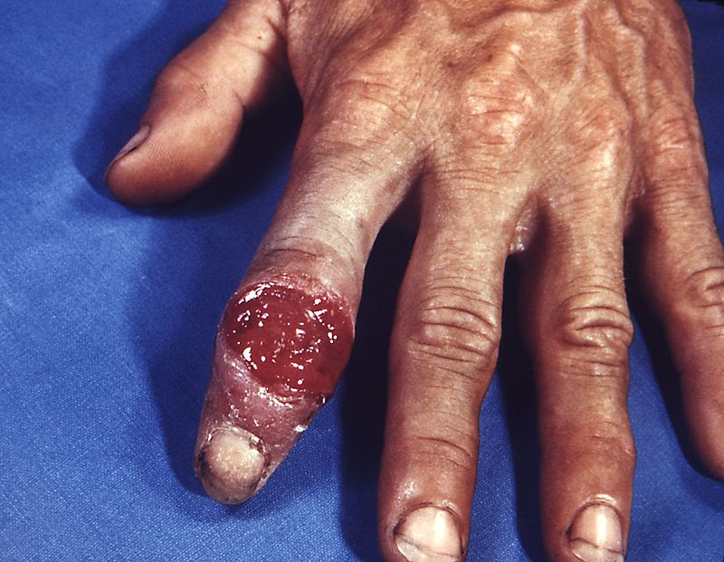
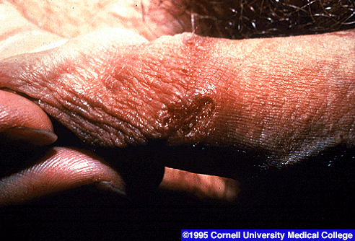
SYFILIS - primární stádium
SYFILIS
změny v místě vstupu infekce, inkubační doba je 9-90 dní (průměrně 21D)
ulcus durum
  = tvrdý vřed v místě vstupu infekce – nejčastěji na genitálu či ústech
  s množstvím Treponem, vysoce infekční
regionální lymfadenitida (zduření spádových mízních uzlin)

Slide 33
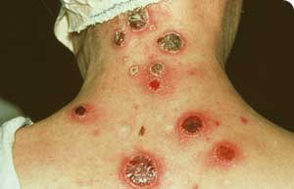
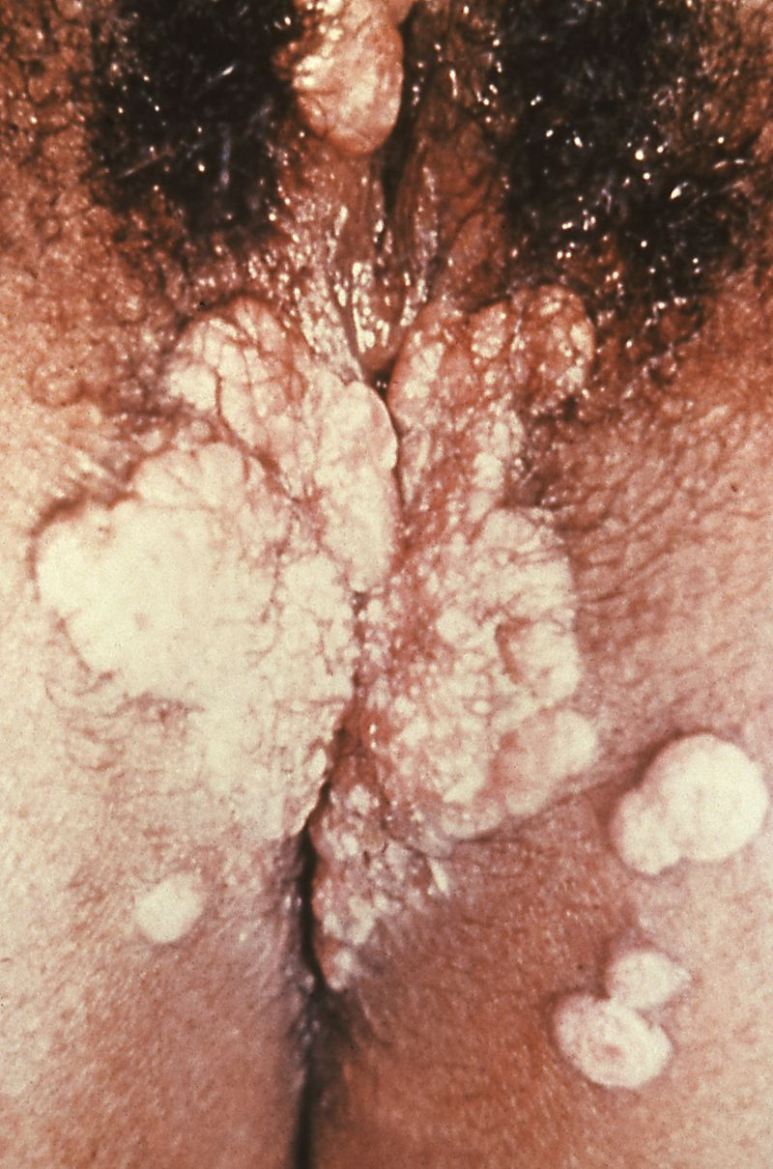
SYFILIS - sekundární stádium
SYFILIS
projev generalizace infekce, do 2 let od primoinfekce
pomnožení Treponem v krevním oběhu, tvorba protilátek a imunokomplexů – tělo začíná proti T. bojovat…
mnohočetné kožní exantémy a slzniční enantémy
  condylomata lata – papulky a hrbolky na kůži
  depigmentace na krku
alopecia areolaris (vypadávání vlasů na kštici, vousech, genitálu…)
generalizovaná syfilitická lymfadenopatie
25% neurologické příznaky – akutní syfilitická meningitida

Slide 34
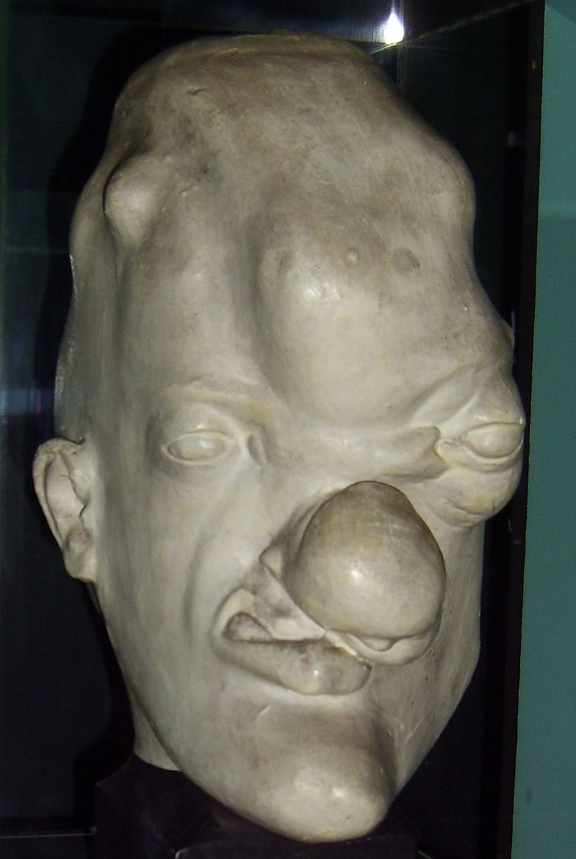
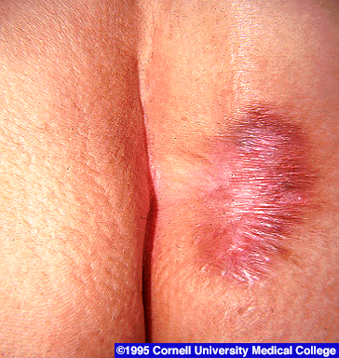
SYFILIS - terciární stádium
SYFILIS
- rozvoj u třetiny nemocných (ostatní zaléčení včas)
  neurosyfilis (nejdříve za 5 let od primonákazy)
    meningovaskulární syfilis → CMP
    atrofie optického nervu
    postižení míchy – meningitida, bolesti
    progresivní paralýza – epilepsie, bludy, demence
    tabes dorsalis – atrofie zadních míšních provazců
  gummata = ostře ohraničené hrboly na kůži i vnitřních orgánech, hojí se jizvou
  syfilitická aortitída

Slide 35
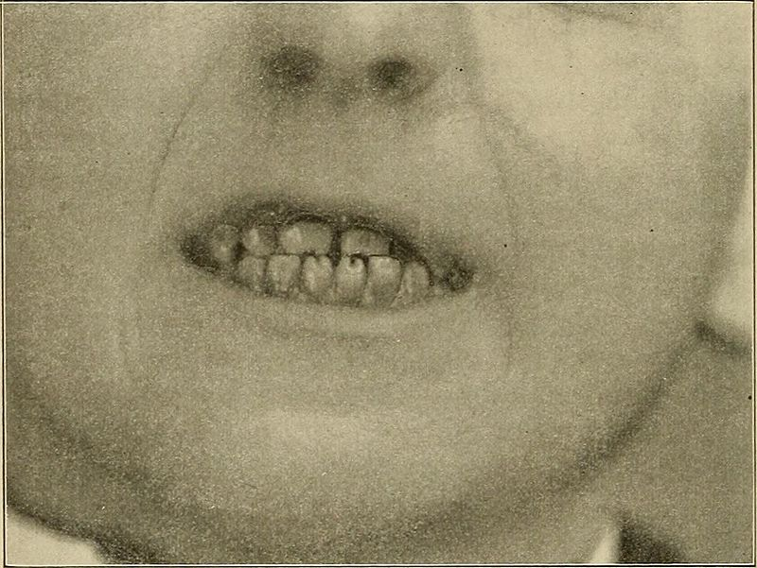
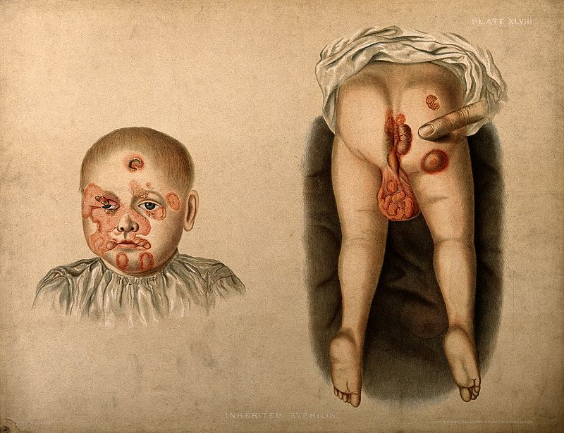
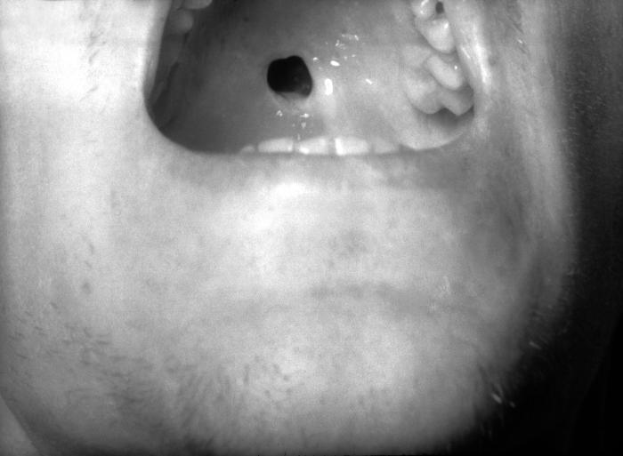
SYFILIS – vrozená forma
SYFILIS
- přenos nakažené matky transplacentárně na plod
- tč. povinné testování všech žen v 16.týdnu těhotenství na syfilis!
  syfilis congenita tarda – při infekci matky ve II.trimestru těhotenství, manifestace ve školním věku, postižení kostí (perforace tvrdého patra) a Hutchinsonova triáda = slepota, hluchota, soudkovité zuby
  syfilis congenita praecox – při infekci matky ve III.trimestru, manifestace v novorozeneckém věku, příznaky 2.stádia syfilis (kožní vyrážky…)

Slide 36
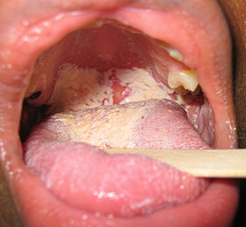
MYKÓZY
= plísňová onemocnění vyvolaná houbami
- napadají jedince se sníženou imunitou – imunokompromitovaní (vrozené vady, AIDS), staří, uživatelé kortikoidů, časté ATB, imunosuprimujících léků – po transplantacích a pod.
- povrchové mykózy: kůže a sliznice → bělavé povlaky
- hluboké mykózy: orgány
  Kandidové infekce
    Lokálně v ústech, na jícnu, žaludku, pneumonie
    Diseminovaná kandidóza, urocystitida
  Aspergiliózy – pneumonie při AIDS
  Kryptokokové infekce
  Mukormykózy
Notes:
36

Slide 37
PARAZITÓZY
PRVOCI
  Giardióza – lamblie střevní (viz dále)
  Toxoplasmóza – Toxoplasma (viz dále)
  Amébóza – měňavka úplavičná
HLÍSTICE
  Enterobióza – roup dětský (viz dále)
  Askarióza – škrkavka dětská (viz dále)
  Toxokaróza – škrkavka psí/kočičí (viz dále)
  Trichinelóza – svalovec stočený (viz dále)
TASEMNICE A MOTOLICE
  Tenióza – tasemnice (viz dále)
  Schistozomóza - Schistozoma

Slide 38
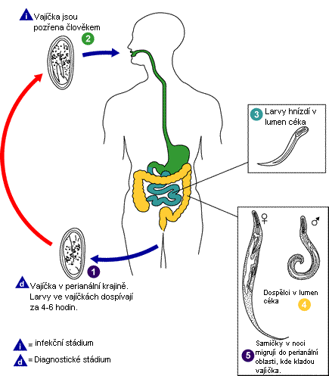
GIARDIÓZA
PARAZITÁRNÍ ONEMOCNĚNÍ
Původce: Giardia lamblia (prvok, Protozoa)
Přenos: : fekálně-orálně, pozření fekálně znečištěné vody s cystami, větší kolektivy, země s nízkým hygienickým standardem (Rusko, Indie, Afrika..)
- v ČR nejčastější protozoální nákaza (300-400/rok)
Klinika:
akutní průjmovité onemocnění – vodnaté, páchnoucí průjmy s tukem, bolesti v břiše, bez horečky
přechod do chronicity! rozvoj malabsorpce, laktózová intolerance, celiakie…
https://www.wikiskripta.eu/w/Giardia_lamblia

Slide 39
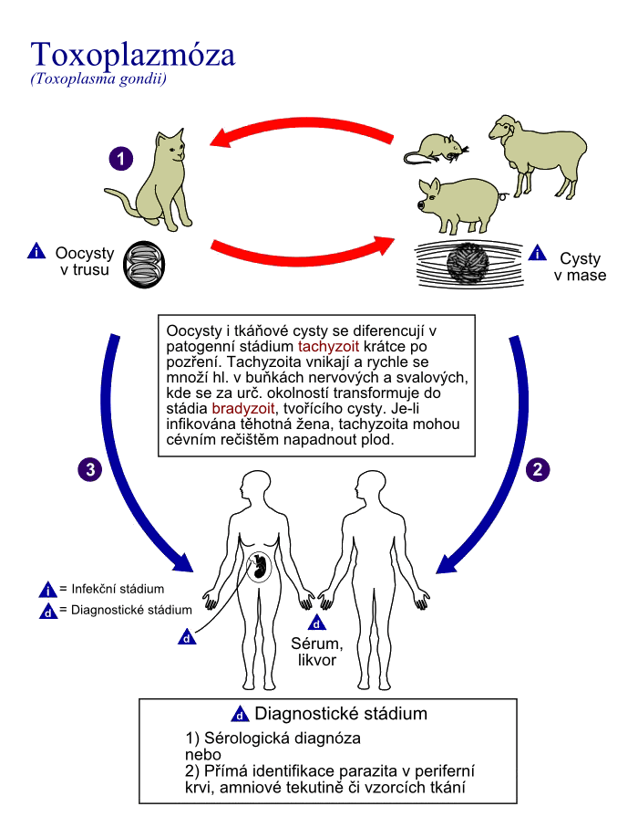
TOXOPLASMÓZA
PARAZITÁRNÍ ONEMOCNĚNÍ
Původce: Toxoplasma gondii (prvok, Protozoa)
Epidemiologie a vývojový cyklus: fekálně-orální přenos, nakažení probíhá oocystou z trusu koček nebo tkáňovou cystou z masa náhodného hostitele (prase) → člověk pozře cystu a parazit se ze střeva dostává do tkání, kde tvoří cysty
Klinika: často bezpříznakově, u malé části nakažených jsou subfebrilie, malátnost, chřipkové příznaky, zvětšení lymfatických uzlin - lymfadenopatie, bolesti svalů
- u těhotných vede k malformacím a poškození plodu (povinné testování všech těhotných)
Dg.: nepřímá – KFR, ELISA (IgA, IgG)
https://www.wikiskripta.eu/w/Toxoplazm%C3%B3za#/media/File:Toxoplasma_gondii_cs.png

Slide 40
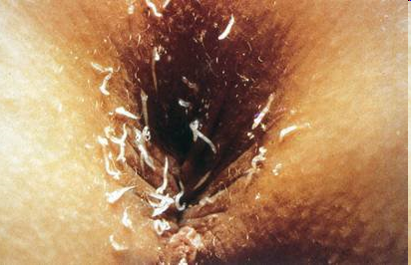
ENTEROBIÓZA (OXYURIÁSIS)
PARAZITÁRNÍ ONEMOCNĚNÍ
Původce: roup dětský Enterobius vermicularis (Hlístice)
Přenos: fekálně-orálně - kontaminovanou potravou a předměty, špinavé ruce, vajíčka bývají i v prachu místnosti a mohou být vdechnuta a následně polknuta, šíření v dětských kolektivech (školky)
Klinicky: často asymptomatické, noční svědění v perianální krajině či na zevních rodidlech, těžší případy nechutenství, bolest břicha, průjem
Komplikace – apendicitida, u žen vulvovaginitida, výtok, neplodnost
Dg: makroskopicky nález parazitů v anální krajině,
potvrzení mikroskopicky – odběr otisku lepící páskou
https://www.wikiskripta.eu/w/Enterobi%C3%B3za

Slide 41
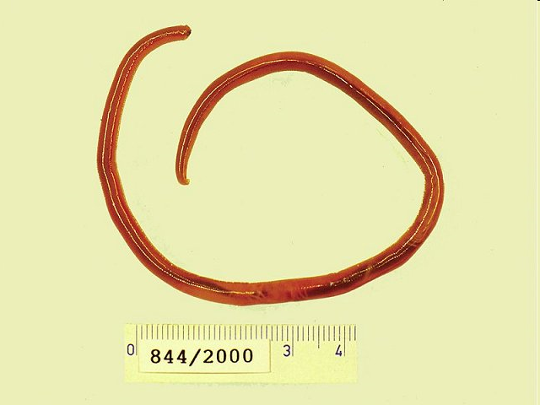
ASKARIÓZA
PARAZITÁRNÍ ONEMOCNĚNÍ
Původce: škrkavka dětská Ascaris lumbrikoides
Přenos: fekálně-orálně – kontaminovaná špatně umytá zelenina a ovoce, zdroj je člověk vylučující stolicí vajíčka → ve střevě se z vajíček uvolňují larvy pronikají do střevních kapilár a jsou zanášeny do plic
- v ČR do 200 případů ročně, ID 1-3 týdny
Klinicky:
plicní fáze s dušností, teplotou, kašlem, plicními infiltráty a bronchitickým nálezem
střevní fáze - z plic se po opakovaném spolknutí opět dostávají do střeva –jejuna → bolesti břicha a průjem, nechutenství, zvracení, meteorismus
Komplikace: zánět žlučníku či pankreatitida (obstrukce vývodu žlučovodu či pankreatu), obstrukční ikterus – vše ze shlukování škrkavek, mechanická obstrukce
- dospělec má asi 10 cm, bydlí v tenkém střevě, produkuje toxiny a látky způsobující alergické reakce, horečku, mohou vyvolat i epilepsii

Slide 42
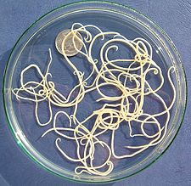
TOXOKARÓZA
PARAZITÁRNÍ ONEMOCNĚNÍ
Původce: škrkavka psí a kočičí, Toxacara canis, cati
Přenos: alimentárně - pozřením vajíček nebo larev škrkavky, která jsou vylučovaná ve výkalech nakažených psů a koček – do půdy → nedostatečně omytá zelenina a ovoce, zanedbaná hygiena (mytí rukou)
Klinicky: z vajíček se vyvíjejí larvy, které pronikají krevním oběhem do různých orgánů člověka, ale u člověka nejsou schopné dokončit vývoj, proto vzniká kolem larvy v daném orgánu granulom
      viscerální forma – příznaky dle napadeného orgánu (plíce – dušnost, játra a slezina – hepatosplenomegalie..)
      oční forma
      asymptomatická forma
Prevence: dodržování hygieny

Slide 43
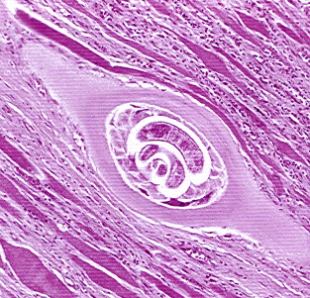
TRICHINELÓZA
larva encystovaná ve svalu
PARAZITÁRNÍ ONEMOCNĚNÍ
Původce: svalovec stočený, Trichinella spiralis
Přenos: alimentárně - pozřením nedostatečně upraveného masa mezihostitele (prasata, medvědi) s encystovanými larvami, larvy se uvolňují v zažívacím traktu, kde dospívají → dospělá samička rodí larvy a ty putují do svalů, kde tvoří cysty (intracelulární parazitismus) – přežívají až 30 let
Klinicky: závisí na počtu pozřených larev a na fázi, ve které se parazit nachází
ve střevní fázi zvracení, průjem, nevolnost, krvácivé vředy
migrační a svalová fáze: horečka, svalové bolesti, dysfunkce, poruchy vidění
Prevence: v ČR veterinární kontroly masa, v USA hluboké mražení masa na -15 st min. 20 dní, které larvy ničí, dostatečná tepelná úprava masa – nad 60st (pozor na grilování, často nedostatečné teplo)

Slide 44
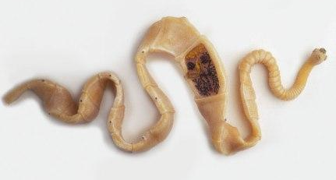
TENIÓZA
PARAZITÁRNÍ ONEMOCNĚNÍ
Původce: tasemnice, Taenia saginata (bezbranná), solium (dlouhočlenná)
Přenos: alimentárně – parazitují ve střevě, přichycení hlavičkou s přísavkami nebo háčky, dlouhé článkovité tělo (3-12m), články obsahují vajíčka → postupně se uvolňují a přenášejí na mezihostitele → larva – boubel ve svalu → pozření tepelně neupraveného masa člověkem (hostitelem)
Klinicky: gastrointestinální obtíže (bolesti břicha, průjmy, zácpa, nevolnost, hubnutí)
Prevence: dostatečná tepelná úprava masa
  Taenia saginata taseminice bezbranná – mezihostitelem je skot, člověk se nakazí nedostatečně zpracovaným infikovaným hovězím a skopovým masem – boubele
  Taenia solium taseminice dlouhočlená – mezihostitelem je prase t.č. se u nás nevyskuje
  Hymenolepsis nana tasemnice dětská – člověk se nakazí v dětstkém kolektivu, průběh bývá asymptomatický

Slide 45
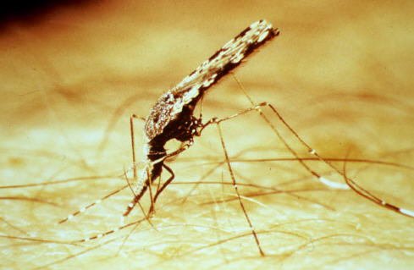
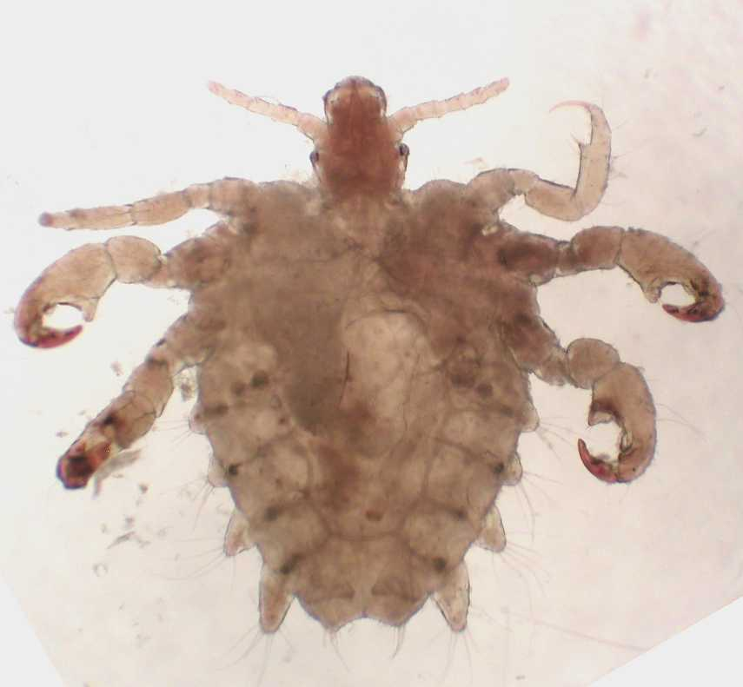
EKTOPARAZITÉ - ČLENOVCI
- hlavně přenašeči onemocnění
Ixodes ricinus (klíště obecné) - borelióza, klíšťové encefalitidy aj.
Sarcoptes scabiei (zákožka svrabová) - svrab
Pediculus capitis (vlasové vši), P. humanus – skvrnitý tyfus, Phtirus pubis (muňka)
Neotrombicula autumnalis (sametka podzimní) - podzimní vyrážka
komáři (Anopheles – malárie, Aedes aegypti – žlutá zimnice)
blechy, ploštice aj.
muňka

Slide 46
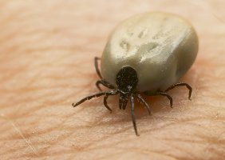
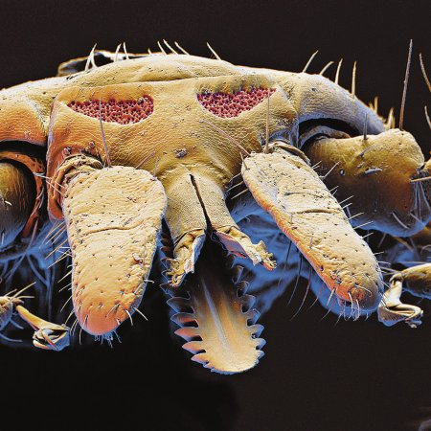
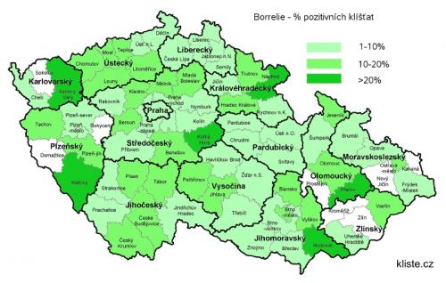
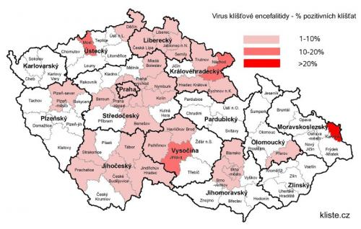
KLÍŠTĚ OBECNÉ
- ČR a v okolních státech se setkáváme s klíštětem obecným (latinsky Ixodes ricinus)
- na své hostitele pak čekají přichycená v trávě nebo na keřích, nejvýše do jednoho metru nad zemí, do cca 1000 m n.m.
rizikovými místy však bývají hlavně listnaté a smíšené porosty, zejména jejich okraje zarostlé křovinami a bujnou bylinnou vegetací, ale také zahrada, parky, nekosená tráva…
-- zelená = mapa výskytu boreliemi nakažených klíšťat
-- červená = mapa výskytu klíšťové encefalitidy
https://www.wikiskripta.eu/w/Kl%C3%AD%C5%A1%C5%A5ov%C3%A1_encefalitida

Slide 47
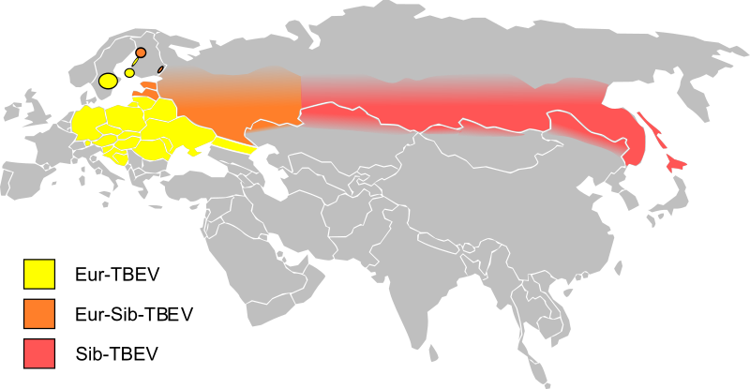
KLÍŠŤOVÁ ENCEFALITIDA
Původce: virus klíšťové encefalitidy (arboviry, RNA virus)
Přenos: nejčastěji klíšťaty (Ixodes ricinus) – virus je ve slinách klíštěte, komáři..? alimentárně z mléka nakažených zvířat (kozy, ovce) přenos vzácně
ID 3-28 dní, v ČR 500/rok
Klinicky: „chřipková fáze“ (bolesti hlavy, teploty, únava) a po krátkém bezpříznakovém období 2.fáze: postižení centrální nervové soustavy – aseptické neuroinfekce → meningitida – meningoencefalitida - encefalomyelitida
Komplikace: trvalé neurologické následky až v 10%, parézy, poruchy soustředění, paměti, spánku..
Léčba: symptomatická, cílová terapie neexistuje!
Prevence: očkování (FSME-IMUN, Encepur) 2 dávky, přeočkování co 5 let,
dále prevence přichycení klíštěte (repelenty),
včasné odstranění klíštěte,
pití pasterizovaného mléka
https://www.wikiskripta.eu/w/Kl%C3%AD%C5%A1%C5%A5ov%C3%A1_encefalitida

Slide 48
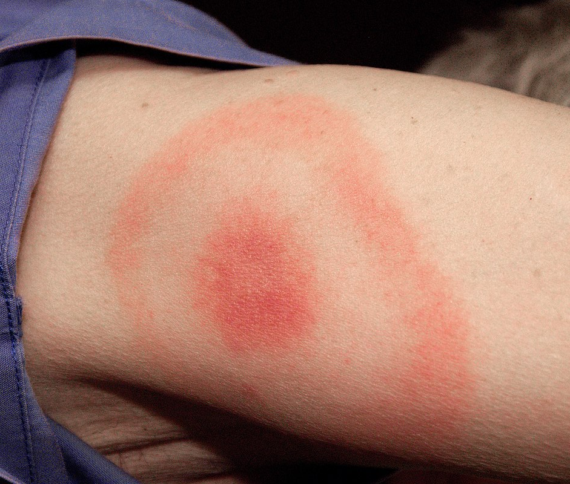
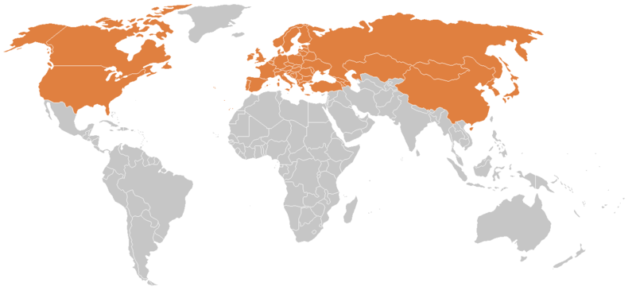
BORELIÓZA
Původce: bakterie Borrelia burgdorferi sensu stricto…
Přenos: infikovanými klíšťaty (Ixodes ricinus) a jejich vývojovými stádii, komáři..?
= borelióza je nejčastější infekcí přenášenou klíšťaty v ČR, asi 4000/rok
Klinicky: polysystémové onemocnění, 3 fáze onemocnění:
1. časné lokalizované - 3-30 dní po sání klíštěte se objeví erytém (alespoň 5 cm velký), objeví-li se další ložiska jinde po těle, hovoříme o erytema migrans, bolest hlavy, kloubů, zvětšení lymfatických uzlin
2. časné diseminované – boreliový lymfocytom (kožní projev), postižení srdce a nervového systému (tiky, parestézie, závratě), svalů a kloubů, očí
3. pozdní – acrodermatitis chronica atrophicans (kožní projev), postižení kloubů, nervů a kůže, chronická únava
Terapie: ATB urychlí vymizení příznaků a sníží riziko perzistence borelií v těle
https://www.wikiskripta.eu/w/Lymesk%C3%A1_borreli%C3%B3za

Slide 49
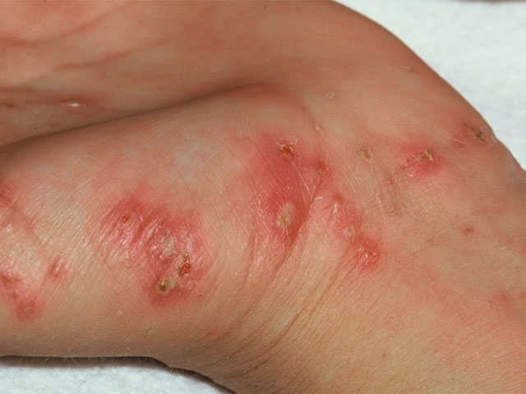
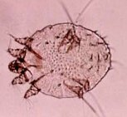
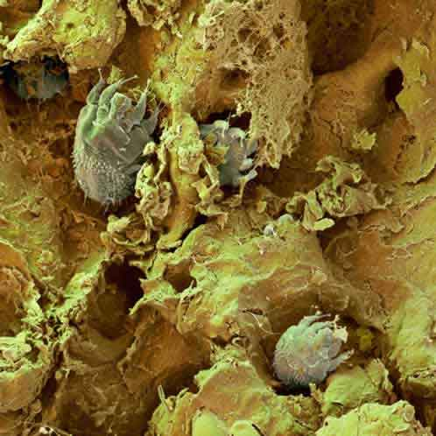
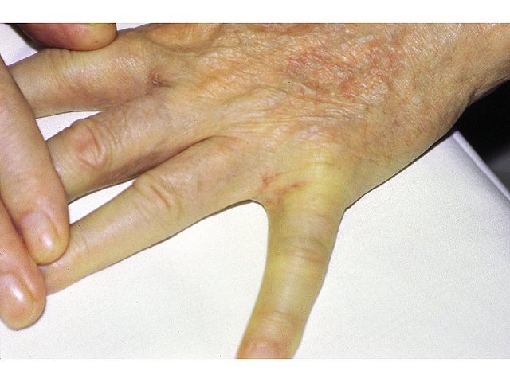
SVRAB
Původce: samička zákožky svrabové Sarcoptes hominis, velikost asi 300–500 um
Přenos: kontakt s infikovanou osobou (kůže, pohlavní styk) či předmětem, ID 4-6T
Kinické projevy:
  - vyrážka na místech, kde je malá tloušťka kůže – genitál, třísla, podbřišek, kolem pupku, podpaží, prsní bradavky, mezi prsty ruky, u malých dětí na dlaních
  - intenzivní noční svědění po zahřátí pod pokrývkou
  - charakteristické dvojice drobných pupínků spojených náznakem malé chodbičky
https://www.wikiskripta.eu/w/Svrab

